Slide 1

ỦY BAN NHÂN DÂN HUYỆN ĐẠI LỘC
TRƯỜNG TIỂU HỌC HỨA TẠO ***********
Chào mừng quý thầy cô về dự giờ lớp 1C!
MÔN: TIẾNG VIỆT
Giáo viên dạy: Nguyễn Thị Mỹ Liên

Slide 2


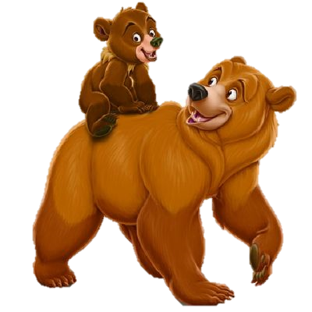






GIẢI CỨU
RỪNG XANH

Slide 3
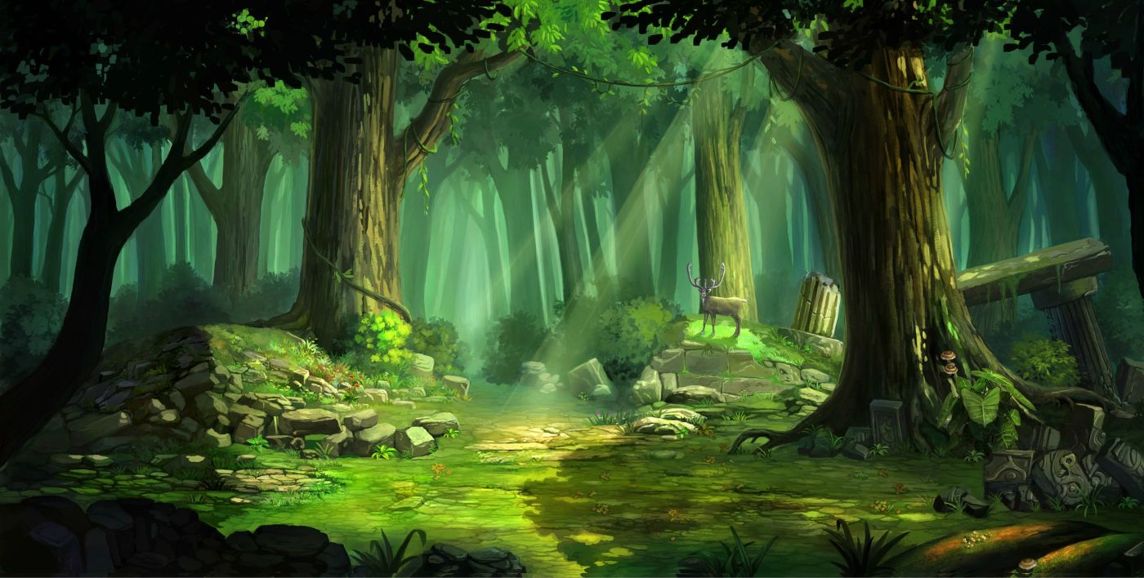



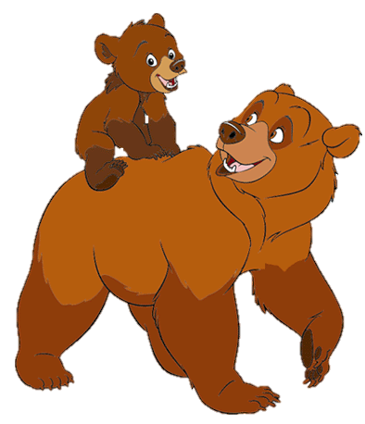
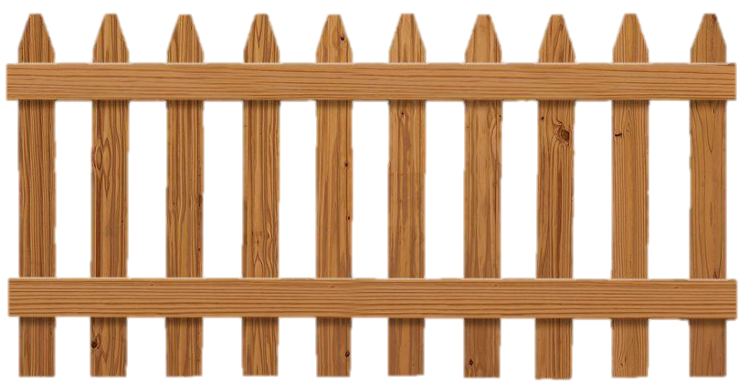
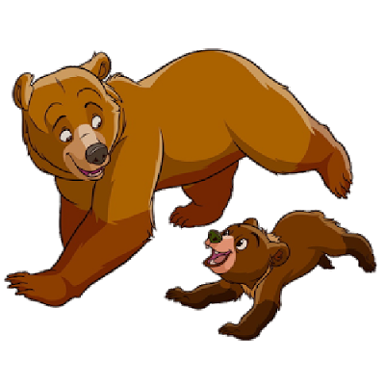




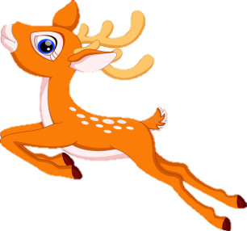
POW!

Slide 4



Đọc các tiếng sau?
chào dao kẹo mèo

Slide 5
POW!

Slide 6
Đọc to các từ sau:
ngôi sao
quả táo
ao bèo

Slide 7
POW!

Slide 8
Từ nào có vần ao?
quả táo
chú mèo
quả táo

Slide 9
POW!

Slide 10
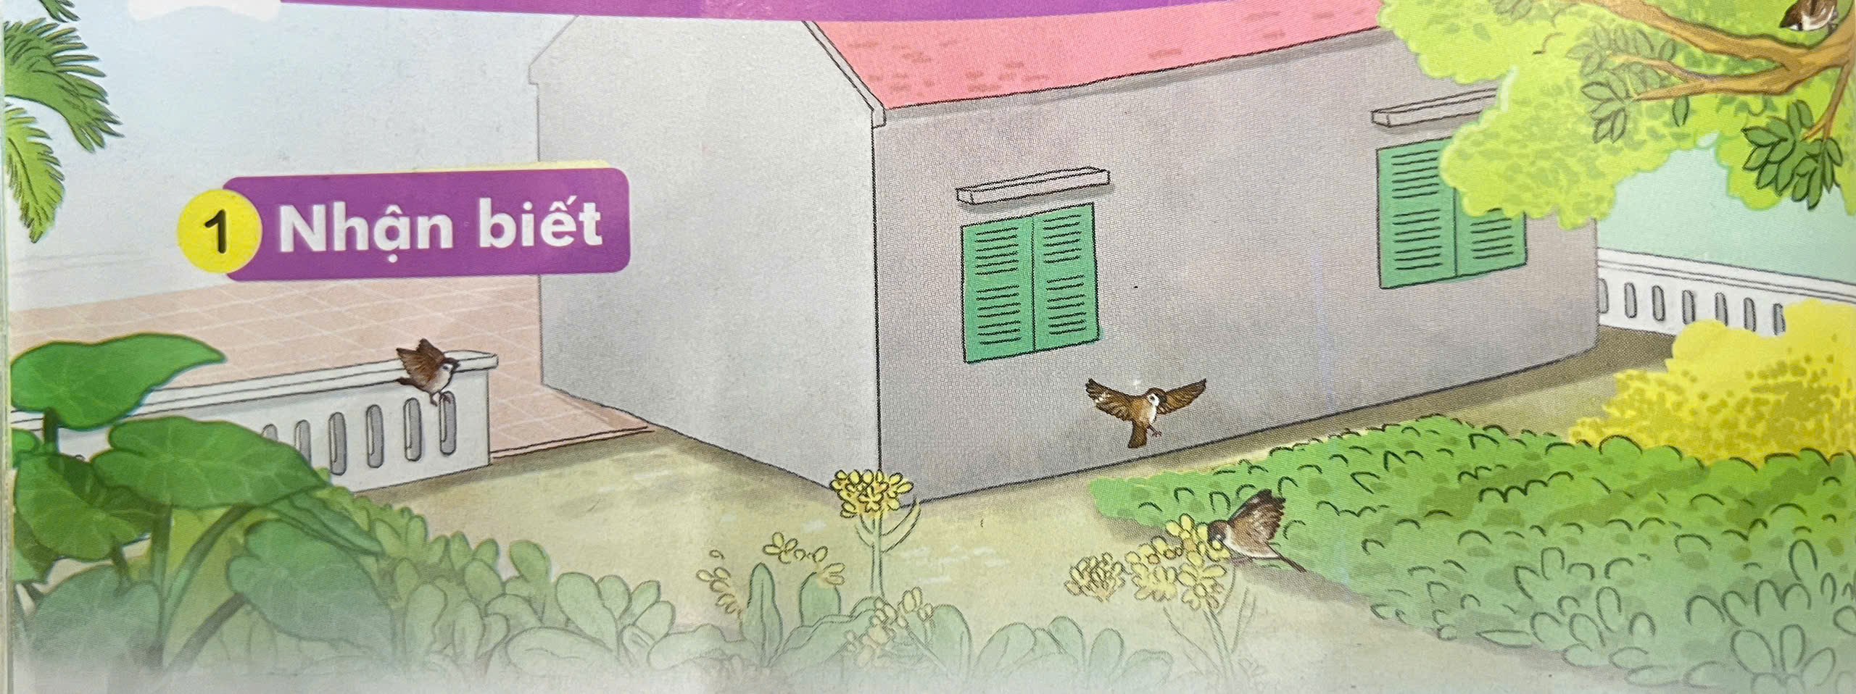
âu
Đàn sẻ nâu kêu ríu rít ở sau nhà.
êu
au

Slide 11

Tiếng Việt
Bài 43 : au âu êu

Slide 12
âu
au
âu
êu
êu
s
au
s
au
au
âu
cau tàu
au
bậu gấu
âu
khều rêu
êu
êu

Slide 13
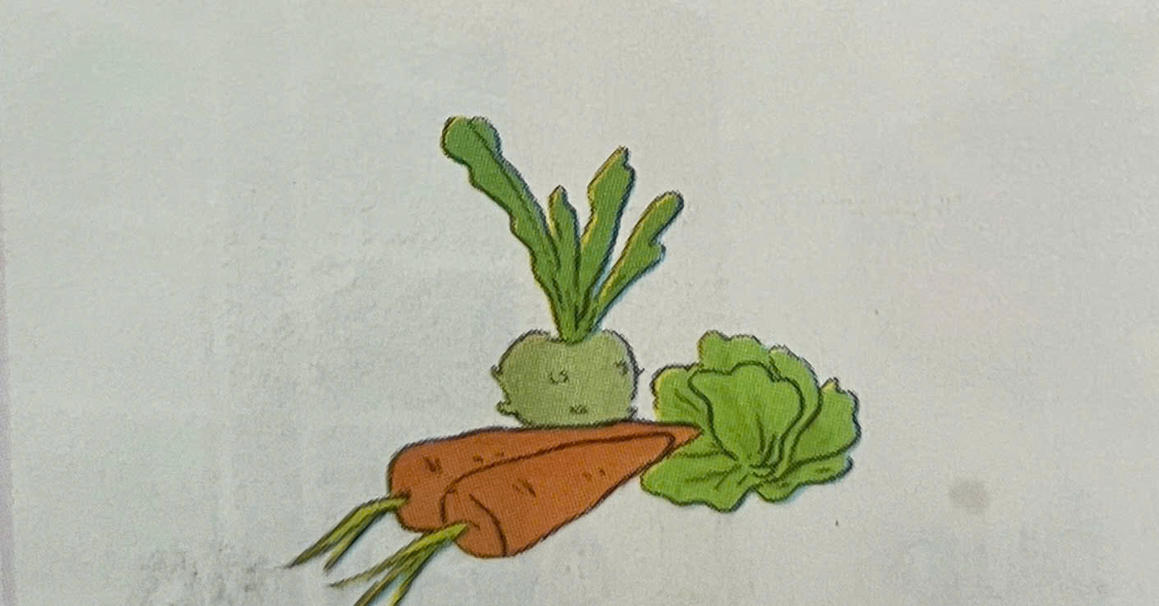
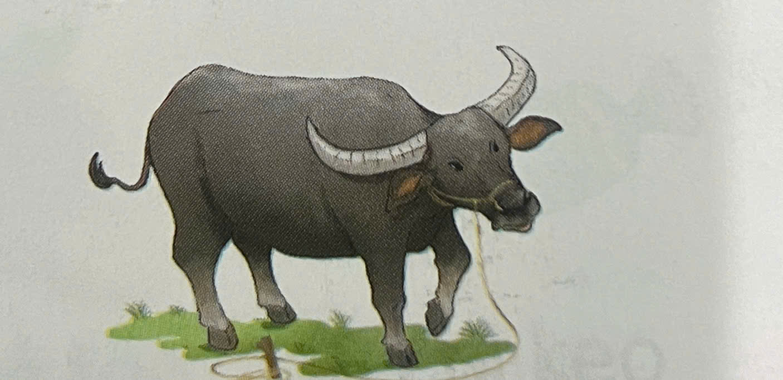
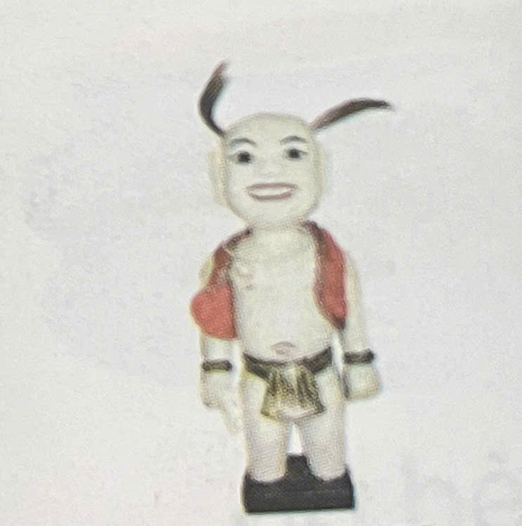
con trâu
âu
chú tễu
rau củ
êu
au

Slide 14
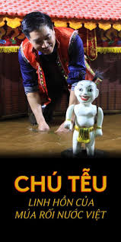
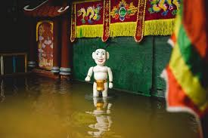
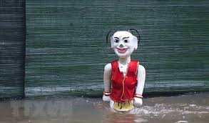
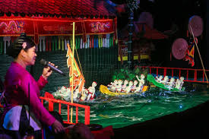

Slide 15
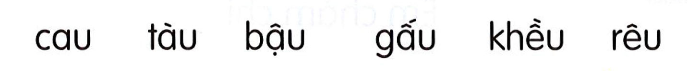



au
âu
êu
s
au
s
au

Slide 16
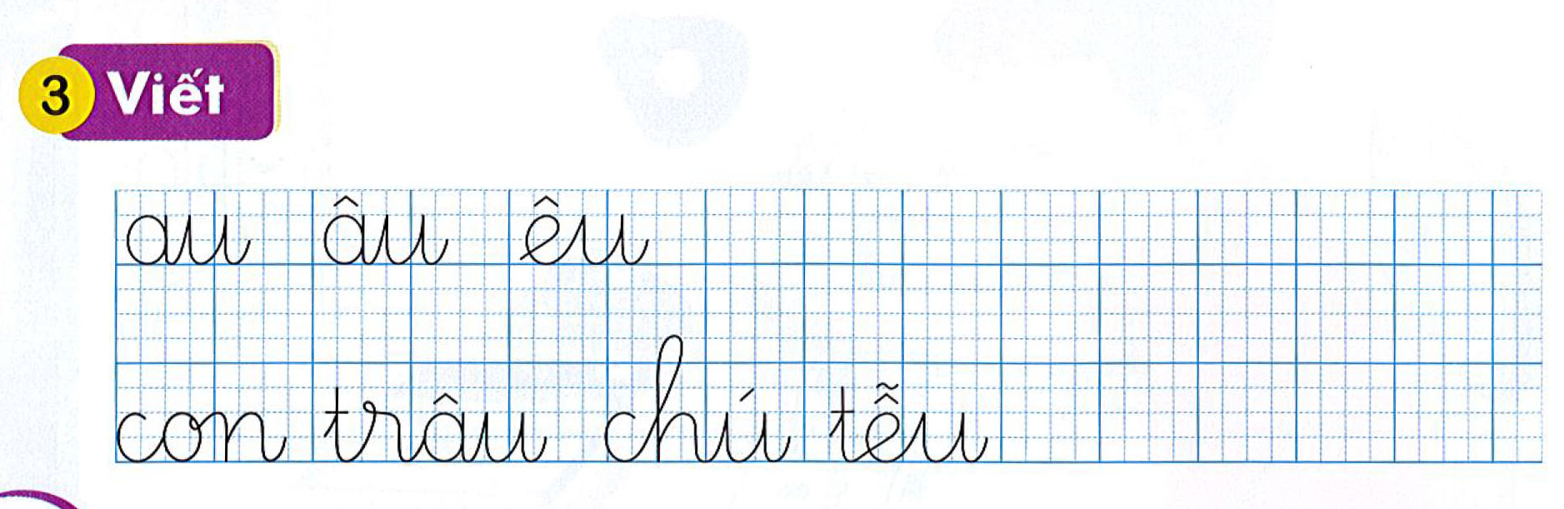

Slide 17







Xin chân thành cảm ơn quý thầy cô về dự giờ lớp 1C!
Chúc quý thầy, cô giáo mạnh khỏe!
Chúc các em chăm ngoan, học giỏi!

